Slide 1

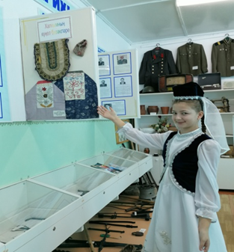
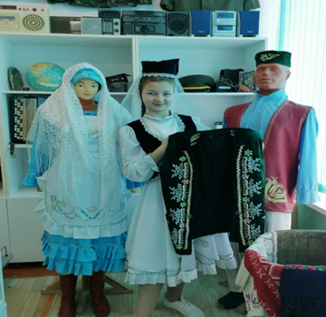
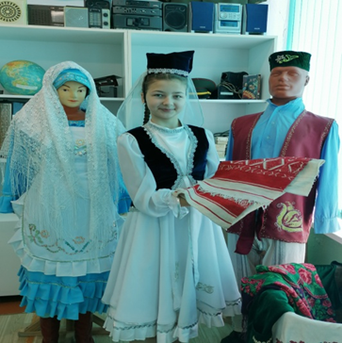
Муниципальное бюджетное общеобразовательное учреждение «Бурметьевская средняя общеобразовательная школа Нурлатского муниципального района Республики Татарстан" / Муниципаль бюджет гомуми белем учреждениесе “Татарстан Республикасы Нурлат муниципаль районы Киекле урта гомуми белем мәктәбе ”
1 «Авылымның бай тарихы»
2. Школа / мәктәп күләмендә
3. .03.2021
4. 23
5. Мәктәбебездә туган авылыбызның тарихы белән бәйле музеебыз эшләп килә. Авылыбызның тарихы, милли киемнәре,йолалары, гореф-гадәтләре белән таныштыру максатыннан кечкенә сыйныф укучыларына мәктәбебез музеенда “Авылымның бай тарихы” дигән темага дәрес үткәрелде.
В нашей школе работает музей, посвященный истории родного села.
С целью ознакомления учащихся историей культуры, традициями и обычаями наших односельчан, в школьном музее был проведен урок на тему: “Богатая история нашего села”, с обучающимися начальных классов.

